Slide 1


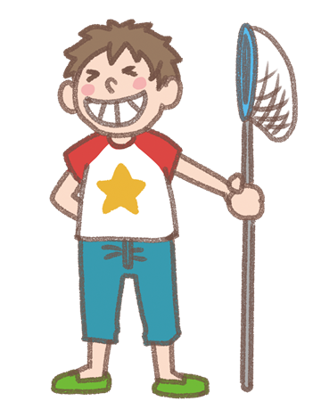


亜細亜大学
経
営
学
「帽子屋さん」を起業して、「経営」について、みんなで体験してみよう！
教
室
こんなことをするよ💡
みんなで意見を出し合って、何をどのくらい作るかや、宣伝をどのくらいやるかを考える。
①の結果を元に、各チームの利益をコンピューターで算出し、結果を元に次の戦略を話し合う。
①・②の結果を何度も繰り返して、一番利益を稼ぐ方法を考えよう。だれが一番利益を出せるかな？
①
②
③
日 時｜令和 ５ 年 ７ 月 1５ 日 （土） 午後１時～５時
場 所｜亜細亜大学 Ｂ棟２階教室
（武蔵野市境５－８）
対 象｜武蔵野市内在住・在学の小学５～６年生 ２４名
※定員を超える申し込みがあった場合、抽選。
費 用｜無料
講 師｜
積 惟美（亜細亜大学 経営学部 講師）
関 洋平（亜細亜大学 経営学部 講師）
AUSEPコミッティー（亜細亜大学 学生）
申込方法については、裏面をご確認ください

Slide 2
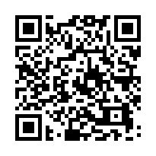


申
込
方
法
①
武蔵野市文化・スポーツ・生涯学習ネット
からお申込みできます。
右記二次元コードよりアクセスできます。
▽申込み時のお願い▽
・申込みは、参加するお子様名義でお願いいたします。
・「学校名」、「学年」、「保護者氏名」を必ず講座申込み時の「備考」欄にご入力ください。
申
込
方
法
②
武蔵野プレイス３階生涯学習窓口にて申込み
※水曜日休館
▷申込期間 5月29日(月)～6月19日(月)
▷抽選結果公開期間 7月3日(月)～7月15日(土)
※申込方法①（インターネット）で申込みの方は、必ず抽選結果を申込サイトでご確認ください。
※申込方法②（窓口）で申込みの方は、郵送にて抽選結果をお知らせいたします。
申込み時にいただいた個人情報は「武蔵野市文化・スポーツ・生涯学習ネット」を運営する武蔵野文化生涯学習事業団が管理運営する施設の予約及び教室の実施・運営に必要な範囲内で使用いたします。それ以外の目的で使用することはありません。
参加希望の皆様へ
本講座ではビジネスゲーム演習を行います。グループに分かれて会社を運営する想定の中で、仕入れ・広告宣伝費などの投資金額をどう設定するかなどの「意志決定能力」や、会社の売上やコスト・利益などに関する「データ分析能力」、経緯や結果について説明するための「プレゼンテーション能力」をゲーム感覚で楽しみながら学ぶことを目指しています。者
主催：武蔵野市教育委員会
問合せ先：公益財団法人武蔵野文化生涯学習事業団
武蔵野プレイス 生涯学習支援係 ℡ 0422-30-1901

